Slide 1
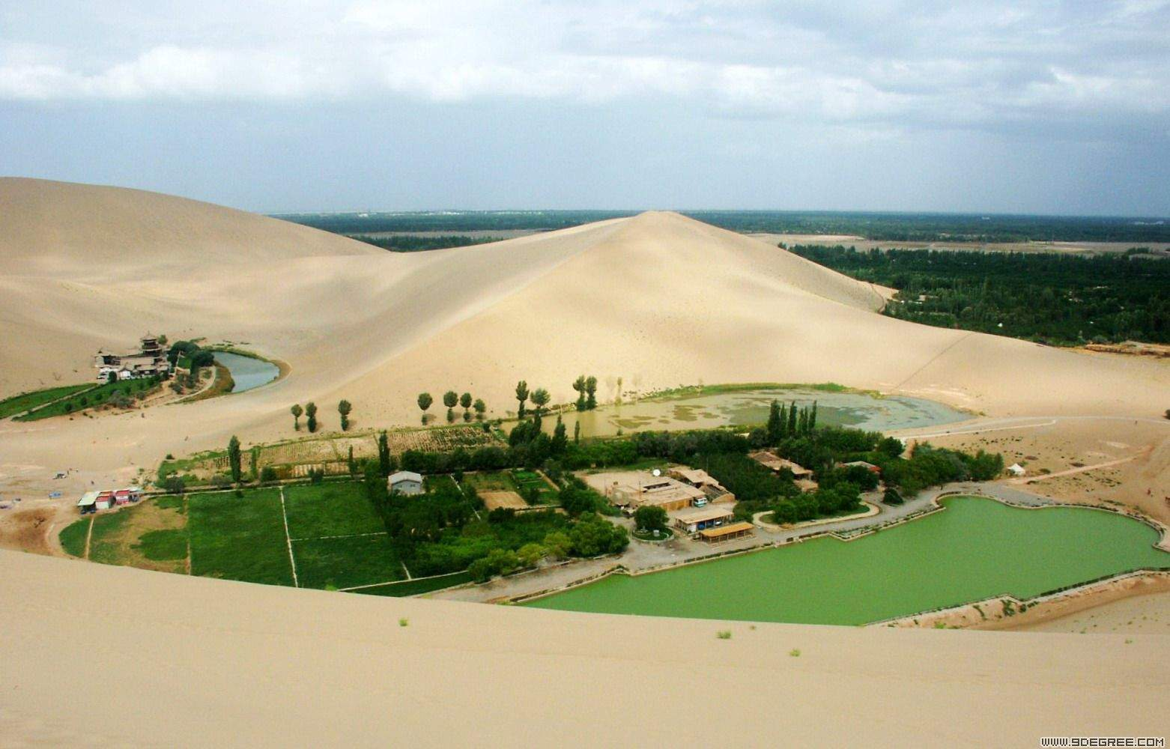
18. 沙漠中的绿洲

Slide 2
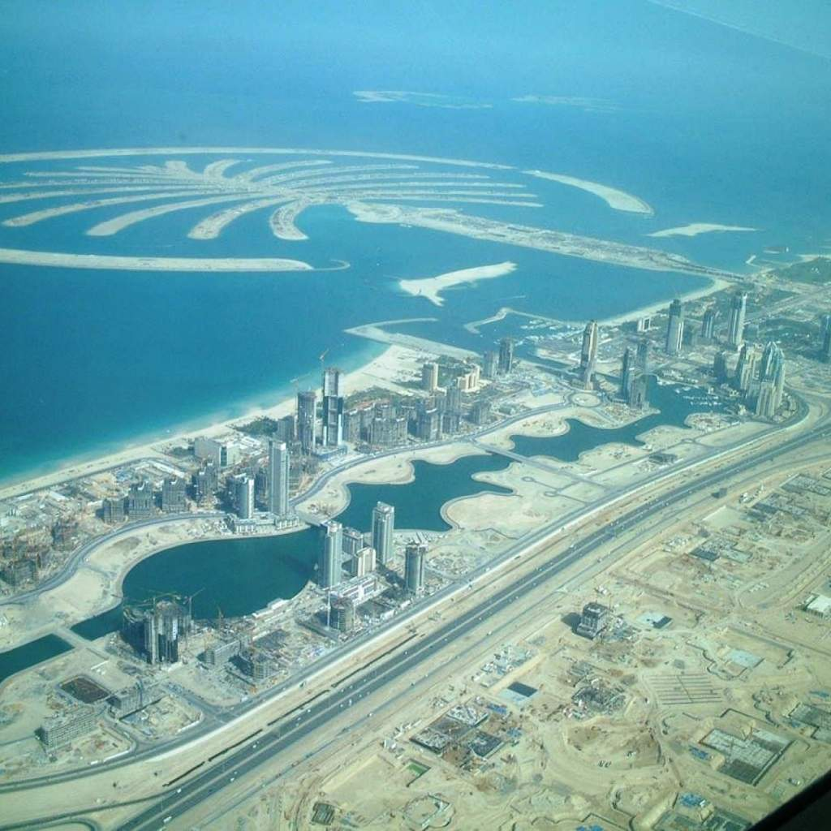
阿联酋

Slide 3
阿拉伯联合酋长国，简称：阿联酋，首都：阿布扎比，主要城市：迪拜、沙迦、哈伊马角。俗称沙漠中的花朵，是一个以产油著称的中东沙漠国家，位于阿拉伯半岛东部，北濒波斯湾，海岸线长734公里。外籍人口占3/4，主要来自印度、巴基斯坦等国。阿拉伯语为官方语言，通用英语。自1966年阿联酋发现石油以来，该国一跃成为世界最富裕的国家之一。

Slide 4
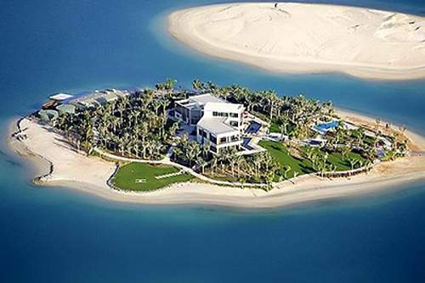
迪拜

Slide 5
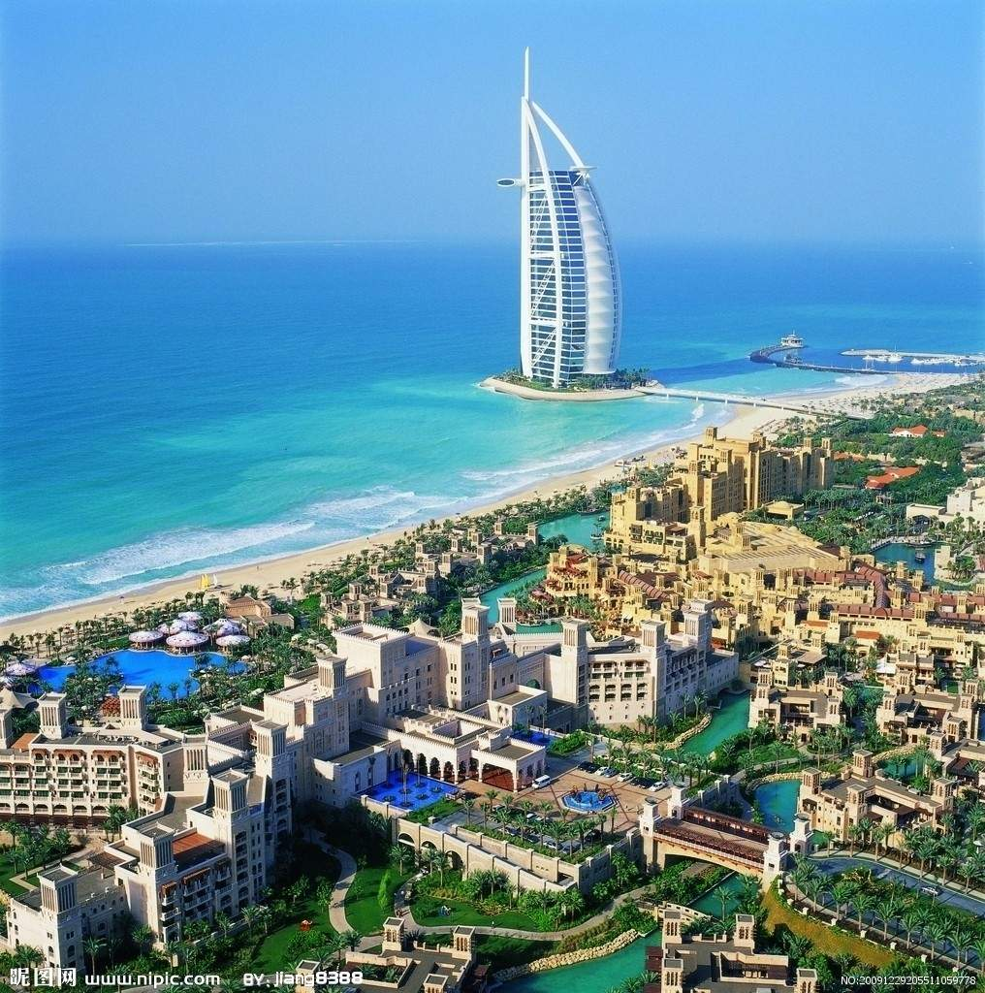

迪拜
沙漠

Slide 6
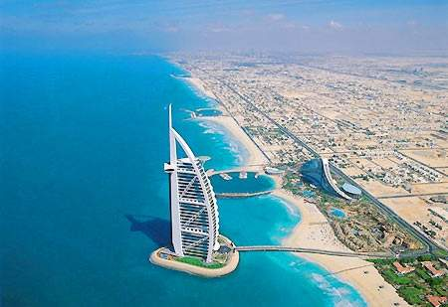
迪拜

Slide 7
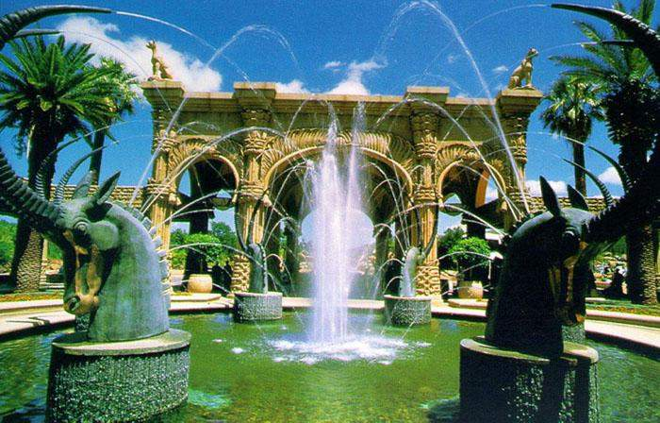
迪拜

Slide 8
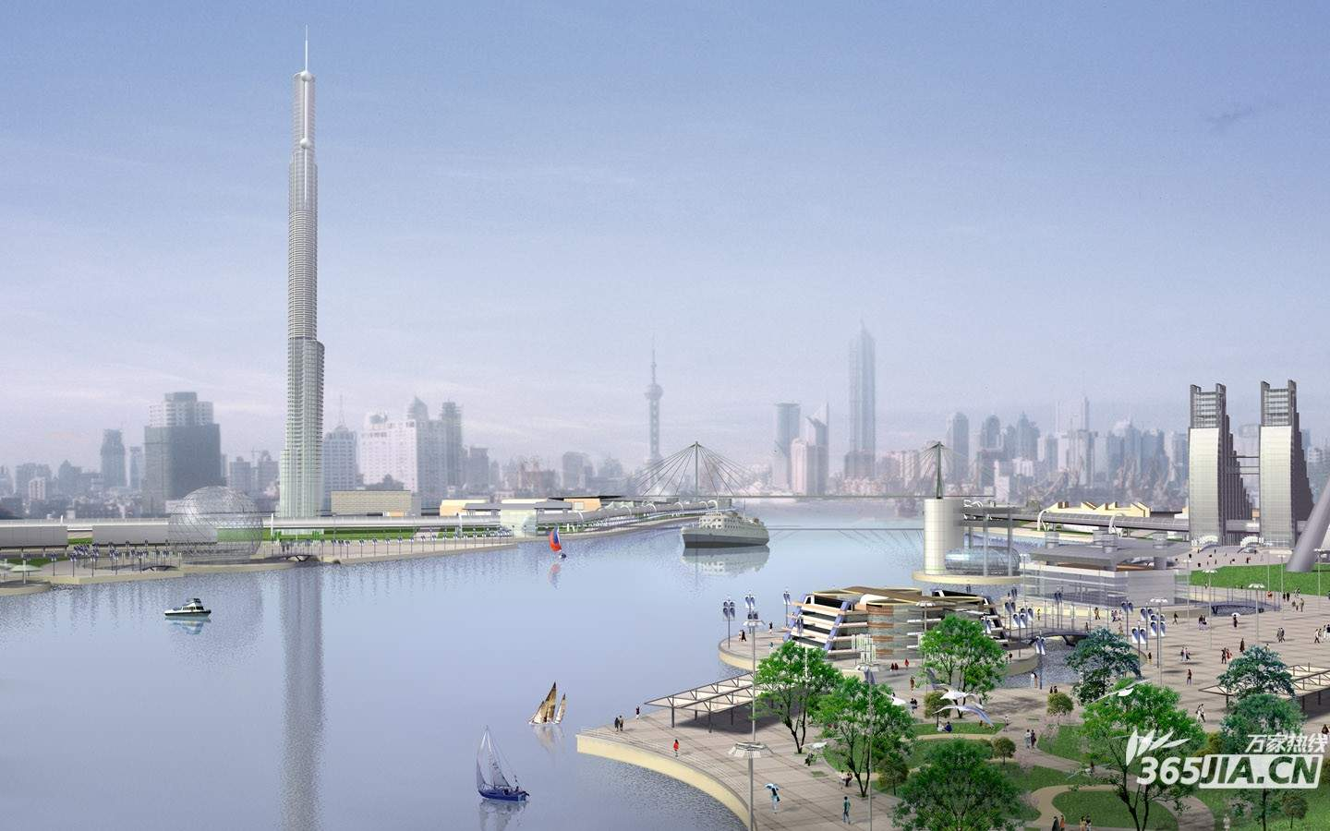

迪拜

Slide 9
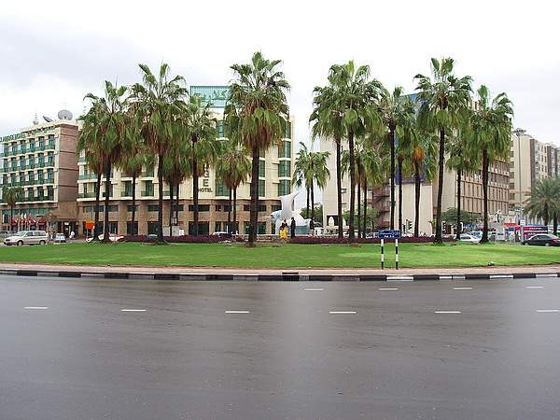
迪拜

Slide 10
迪拜
沙漠

Slide 11
学习目标：
1、我能正确读写本课一类生字“价、劣、挖、填、漂、侍、”及由这些生字组成的词语；会读本课二类生字“碱、霎”。
2、我能正确、流利、有感情的朗读课文。
3、通过学习课文，我能说出阿联酋人民精心侍弄花草、营造美好生存环
境的壮举，结合实际说出环境保护的重要性。

Slide 12

碱 霎
价 劣 挖
填 漂 侍

Slide 13
jiǎn
shà
碱 霎
价 劣 挖
填 漂 侍
jià
liè
wā
tián
piào
shì

Slide 14
读一读
代价 恶劣 挖坑 填上 漂亮 侍弄 盐碱 霎时 漫步 精心 培植 适宜 白茫茫
星罗棋布 绿树成阴
不毛之地 鲜花遍地
纵横交错 源源不断

Slide 15
词语意思我知道
星罗棋布：罗，罗列。布，分布。像天空的星星和 棋盘上的棋子那样分布着。形容数量很多，分布很广。
不毛之地：不毛，不生长庄稼。指贫瘠、荒凉的地方。
纵横交错：形容交叉、错杂的样子。
盐碱地：土壤中含较多盐分的土地，不利于植物的生长。
侍弄：本课指经营、管理、养护。

Slide 16
这些句子你能读通顺吗？
在这白茫茫的沙漠中，有着星罗棋布的绿洲——那是城市。
地上没有一片落叶，更不见有人攀树枝，摘鲜花，或是在草地上行走。
他们又把咸而板结的沙石挖去，填上适宜种植树木的泥土，并在土中埋下自来水管。

Slide 17


听课文朗读，要求：
1、读准生字字音，圈出生字组成的词语，联系上下文想想意思。
2、注意读顺长句子，难读的地方做上标记。
3、给每个自然段标上序号，想想意思。

Slide 18
我初读课文知道的知识。
本文通过记叙（阿联酋 ）人民在（白茫茫的沙漠 ）中为了改造生活环境，辛勤种植并精心侍弄（花草树木 ），终于建成（ 绿洲 ），营造出良好（生存环境 ）的壮举，表现了阿联酋人民对（美好生活 ）的追求，从而告诉我们，良好的生活环境需要我们用（自己的双手）去创造。
本文通过记叙（ ）人民在（ ）中为了改造生活环境，辛勤种植并精心侍弄（ ），终于建成（ ），营造出良好（ ）的壮举，表现了阿联酋人民对（ ）的追求，从而告诉我们，良好的生活环境需要我们用（ ）去创造。

Slide 19
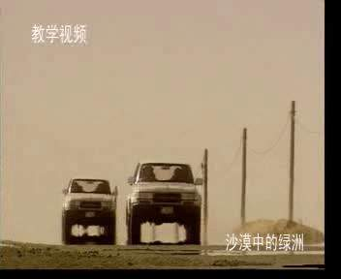

Slide 20
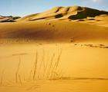
沙漠

Slide 21
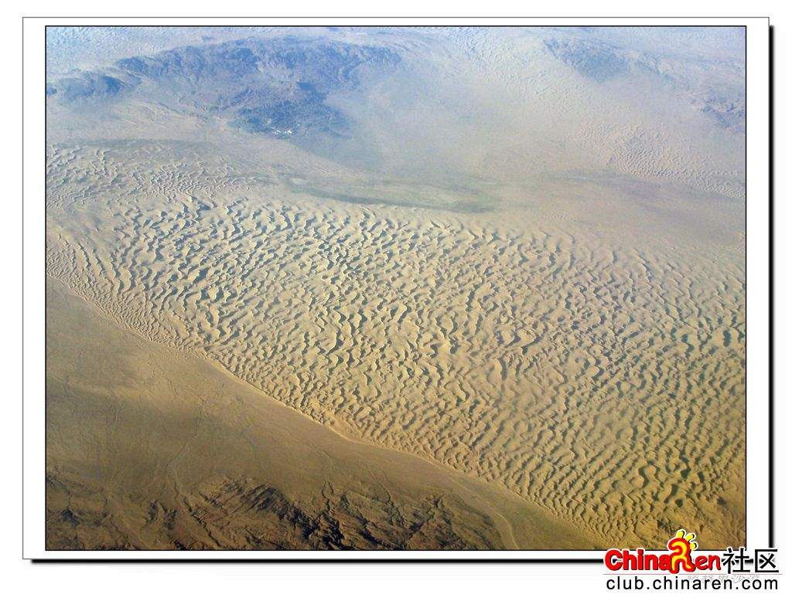

Slide 22
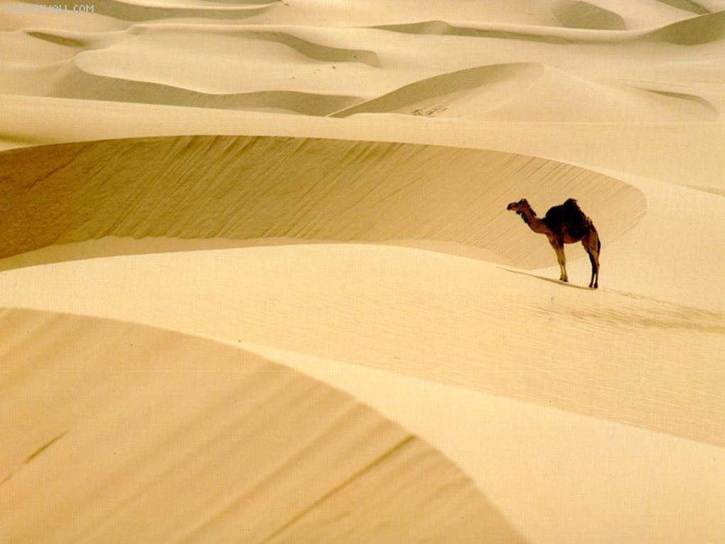

Slide 23
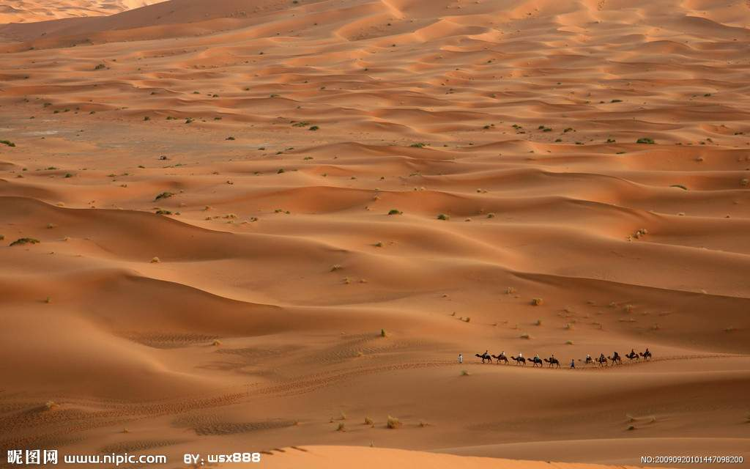

Slide 24
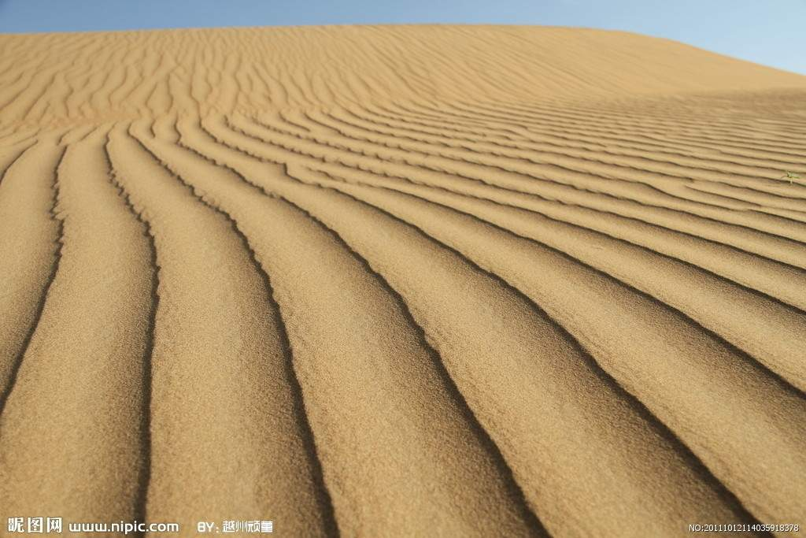
沙漠留给你的印象是什么？用一个词描述。
无边无际 黄沙漫天
不毛之地 寸草不生
荒无人烟 ……

Slide 25
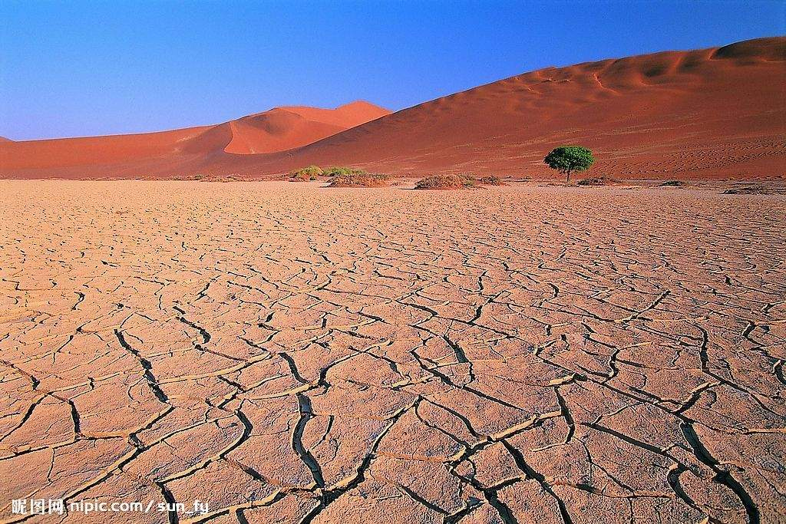
土地咸而板结

Slide 26
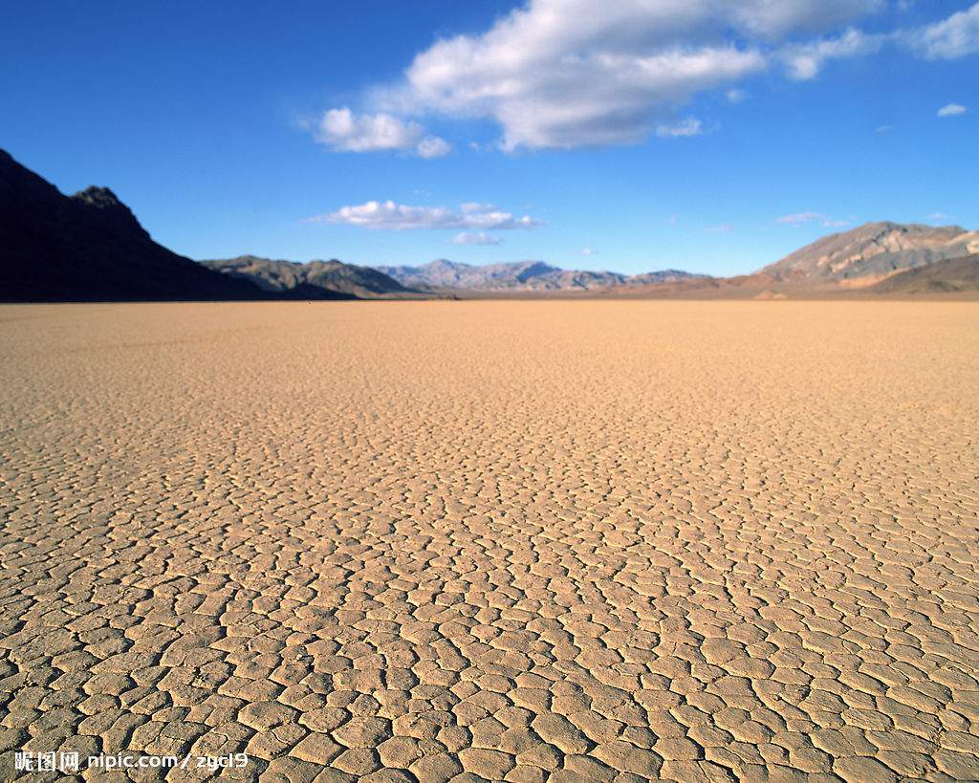
不毛之地

Slide 27
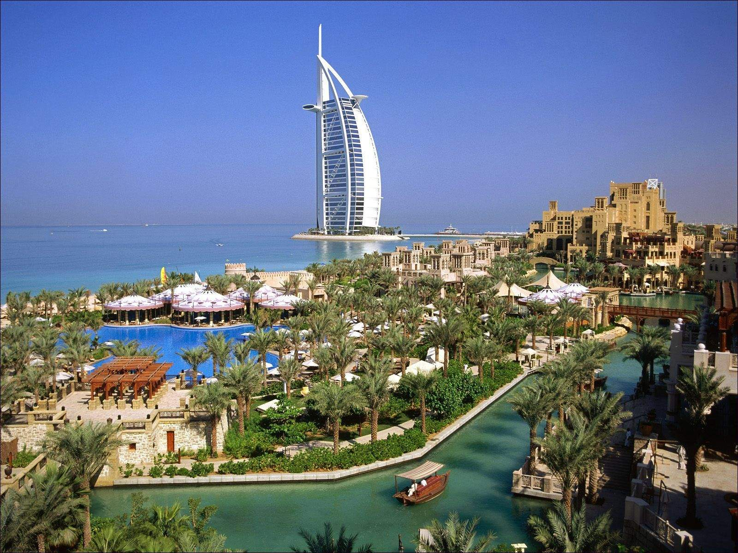
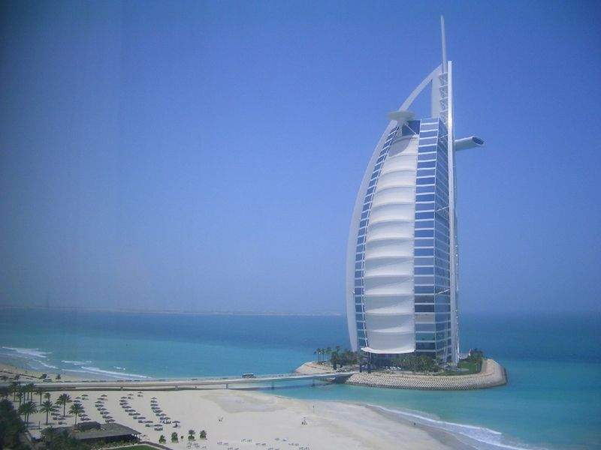
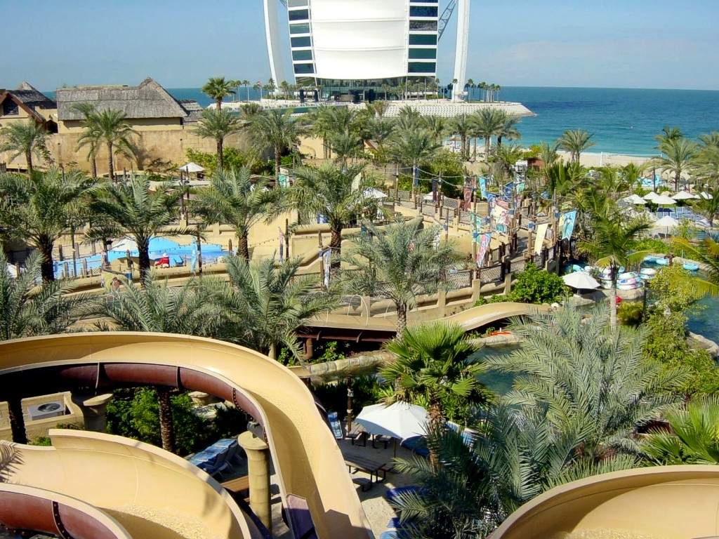
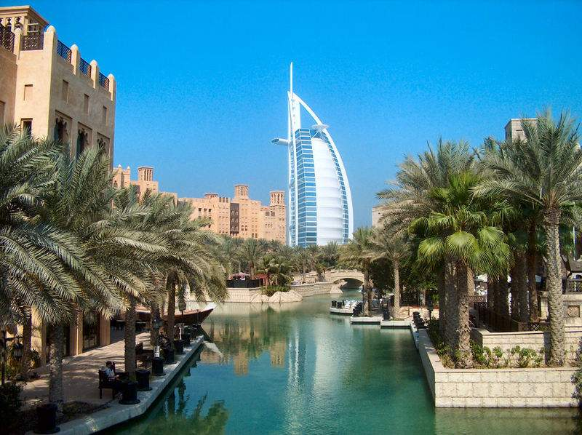
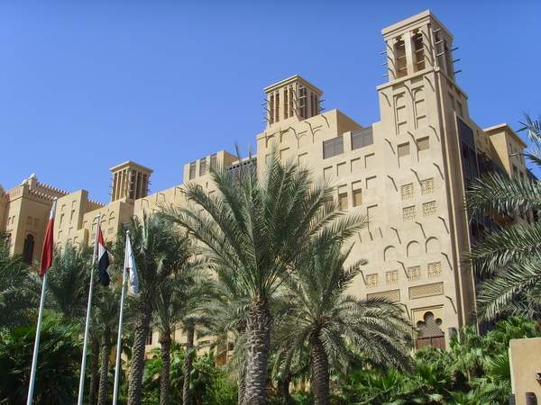
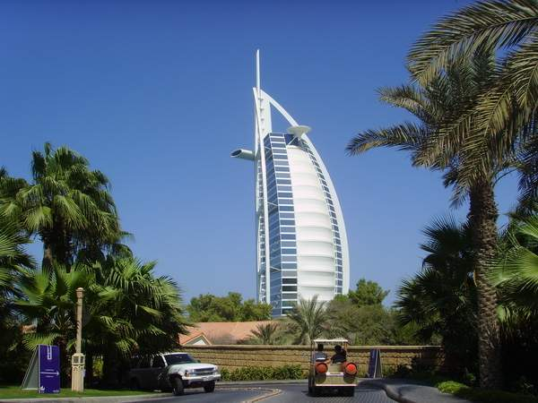
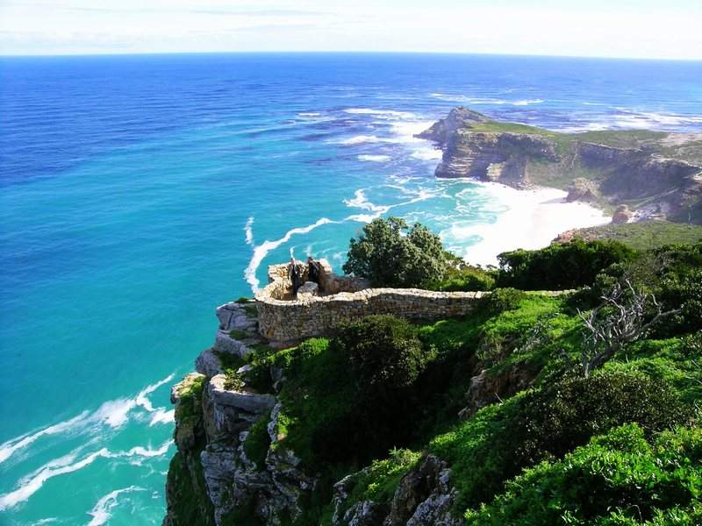
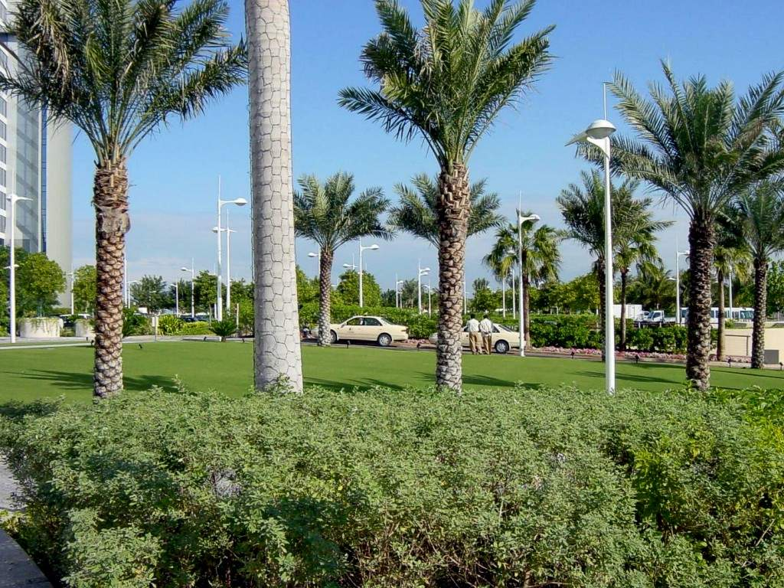
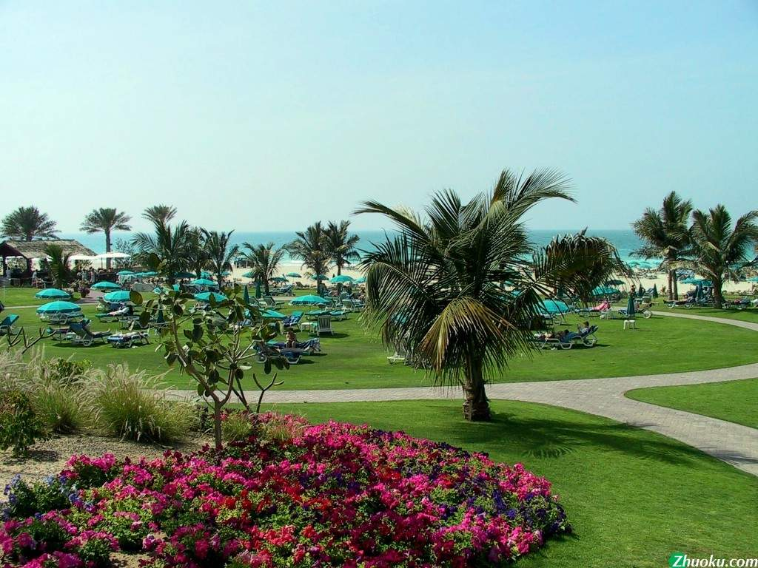
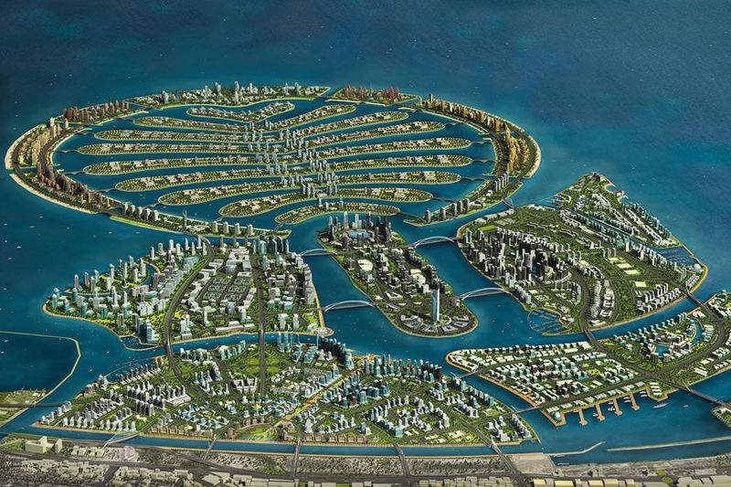
正是有了这些绿树和
鲜花，沙漠中的人们才有
了良好的生存环境。

Slide 28
从飞机上往下看，阿联酋到处是白茫茫的一片。这不是白雪，而是沙漠。在这白茫茫的沙漠中，有着星罗棋布的绿洲——那是城市。

Slide 29
从飞机上往下看，阿联酋到处是白茫茫的一片。这不是白雪，而是沙漠。在这白茫茫的沙漠中，有着星罗棋布的绿洲——那是城市。

Slide 30


在这样一片白茫茫的沙漠中怎么会有绿洲的呢？

Slide 31
原先，这里是沙漠，地面全是白花花的盐碱，好像罩着一层硬硬的壳。这里，土是咸的，水也是咸的，简直是块 ！
不毛之地
绿树成阴，鲜花遍地
这里 。地上
没有一片落叶，更不见有人攀树枝，
摘鲜花，或是在草地上行走。

Slide 32
可以毫不夸张地说，在这里，培育一棵树的费用抵得上培养一个孩子。
这句话告诉我们什么？

Slide 33
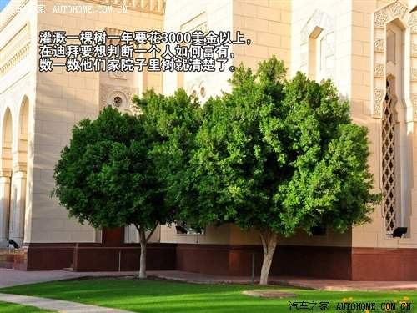

Slide 34
1、从哪里可以看出阿联酋人民侍弄花草树木非常精心？他们为什么那样爱护花草树木 ？

Slide 35
地上没有一片落叶，更不见有人攀树枝，摘鲜花，或是在草地上行走。
他们从国外买来泥土，买来淡水，买来树苗和花草。他们又把咸而板结的沙石挖去，填上适宜种植树木的泥土，并在土中埋下自来水管。

Slide 36
“人类有了绿树、鲜花和小草，生活才更加美丽。”
正是因为有了这些花草树木，沙漠中的人们才有了良好的生存环境。

Slide 37
买来 挖去 填上 埋下
从这四个词语你能体会到什么？
1、这是一个壮举，阿联酋人民了不起！
2、阿联酋人民追求美好生活。
3、付出代价是巨大的。
4、改造环境、克服困难的决心。

Slide 38
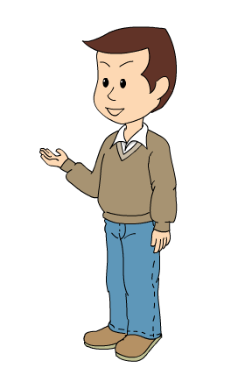
阿联酋人民像爱护孩子一样，精心侍弄着这些花草树木。
2、什么叫“侍弄”？阿联酋人民是怎样精心侍弄这些花草树木的？

Slide 39
霎时，一阵雨雾从空中洒下来，把树叶、草和花上尘土淋得干干净净。 眨眼工夫，树叶更绿，小草更翠，鲜花更艳。园林工人高兴地笑了，做了个洗脸的动作，说：“你看，它们更漂亮了！”

Slide 40
3、阿联酋人民为什么那样爱护花草树木？

Slide 41
正是有了这些绿树和鲜花，沙漠中的人们才有了良好的生存环境。

Slide 42

你是怎么理解这段话的？
生活在沙漠的人们，他们竭尽全力的想把沙漠改造成绿洲；生活在绿洲的人们，他们竭尽全力的想把绿洲改造成沙漠。为什么偏偏要等到悲剧发生的那一天，我们才从梦中惊醒——我们的绿色家园呢？

Slide 43
1、你轻轻，我青青！
读了这段话，你有什么感想？你想说点什么呢？
2、保护环境献爱心，草木花朵谢你情！
3、绿水青山是我家，大家不要破坏它！
4、你不保护环境，环境就不保护你！
5、环境是人类生存的摇篮！
6、看见花儿绕一绕，花儿对你笑一笑！

Slide 44
我是航行在
宇宙中的一颗行星，
森林是我的衣裳，
山脉是我的臂膀，
河流是我的血液，
宇宙给我营养……
我原来眉清目秀
靓丽多姿，令人向往：
我用硕大的臂膀托举一切，
我向所有的生命敞开胸膛。
地
球
的
呼
唤

Slide 45
我叫“地球”
多么好听的名字
令我开怀自豪，
如今，是谁在我身上
纵横交织出一道道伤痕？
是谁在我胸脯压上一座座庞大的怪物？
一条条污浊的流水，
一堆堆腥臭的垃圾，
一个个高大的建筑，
令我窒息，令我愤怒！
地
球
的
呼
唤

Slide 46
我的眼在流泪，
我的心在滴血！
我要呐喊，我在呼唤：
“救救我吧——人类，
我愿永远为你们托运蓝天，
我是大家生存的希望，
拯救地球就是拯救你们自己！”
地
球
的
呼
唤

Slide 47
小练笔：迪拜街头风光
站在迪拜的街头，看到那宽阔平坦的大街直通向远方，似乎与大海相接。道路中间还有一些“绿岛”，植着草坪，绿茸茸的一片。右侧，十几层、几十层的大楼一座挨着一座，在阳光中傲然挺立，一派繁华景象。而左侧那一大片绿地，也许是迪拜的中心公园吧。这里绿树成阴，小草碧绿，满眼都是郁郁葱葱。可以毫不夸张地说，在这里，见不到一块裸露着的沙地。仔细一瞧，公园中心还有一座喷泉，正飞溅着白色的水花呢！这不由让我想到地下那纵横交错的自来水管，此刻也正源源不断地把水送到树木花草的根部，让树叶更绿，小草更翠，鲜花更艳呢。
站在迪拜街头，你全然感觉不到这绿色之都竟是一座建在不毛之地上的城市。“人类有了绿树、鲜花和小草，生活才更加美丽。”的确是呀！我想，这“绿洲”上的人，生活也一定是非常美丽的！

Slide 48
回顾学习目标：
1、我能正确读写本课一类生字“价、劣、挖、填、漂、侍、”及由这些生字组成的词语；会读本课二类生字“碱、霎”。
2、我能正确、流利、有感情的朗读课文。
3、通过学习课文，我能说出阿联酋人民精心侍弄花草、营造美好生存环
境的壮举，结合实际说出环境保护的重要性。

